Slide 1
Работна седмица 16-20 март 2020 год. по предметот АНГЛИСКИ ЈАЗИК за III одд.
ОУ Св„Климент Охридски “ - Битола
Англиски јазик за III одделение
Учебник: New English Adventure 1
Наставна тема бр.6-He likes cheese
Предметен наставник: Mарија Крстевска

Slide 2
АКТИВНОСТИ НА ЧАСОТ:
Презентација на вокабуларот за храна
Употреба на изразот I like/I don’t like
Вежби

Slide 3
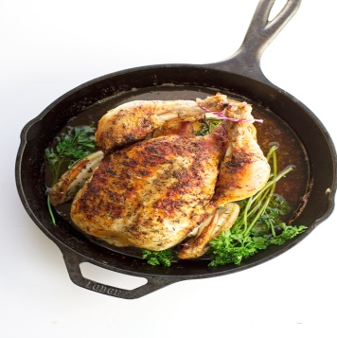
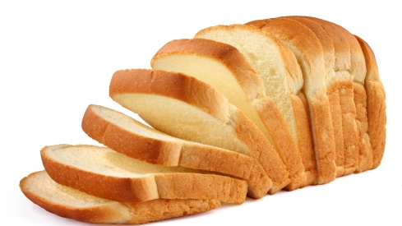
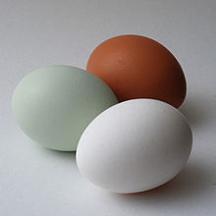
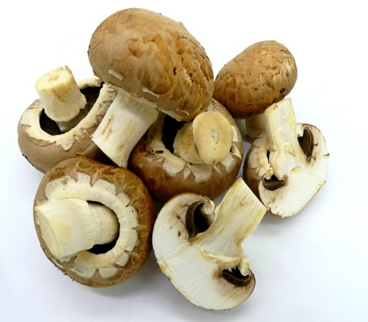
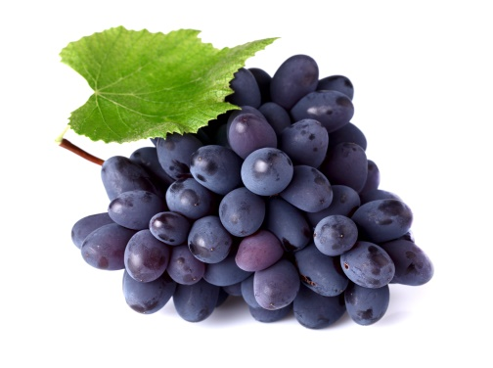
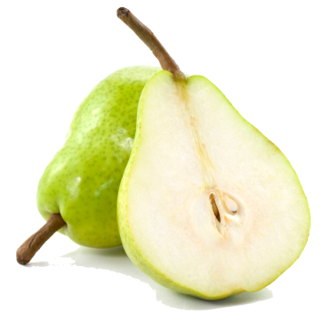
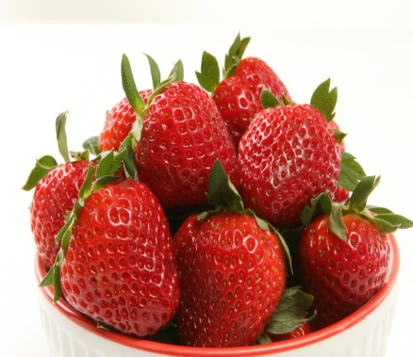
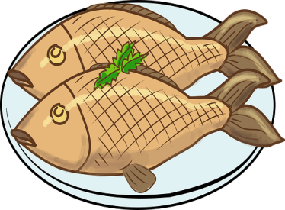
1.Погледни ги и препиши ги зборовите:
CHEESE
PIZZA
BREAD
CHICKEN
EGGS
MUSHROOMS
FISH
GRAPES
PEARS
STRAWBERRIES

Slide 4
Кога го изучуваме вокабуларот за храна и сакаме да кажеме што сакаме употребуваме:
I like …. – што значи ЈАС САКАМ I don’t like … - што значи ЈАС НЕ САКАМ
Eg. I like pears. – Јас сакам круши.
I don’t like bread.- Јас не сакам леб.

Slide 5
2.Секој за себе да напише во својата тетратка по една реченица за секоја храна што сака,а што не сака.
Eg.
I like cheese.
I don’t like pears.

Slide 6
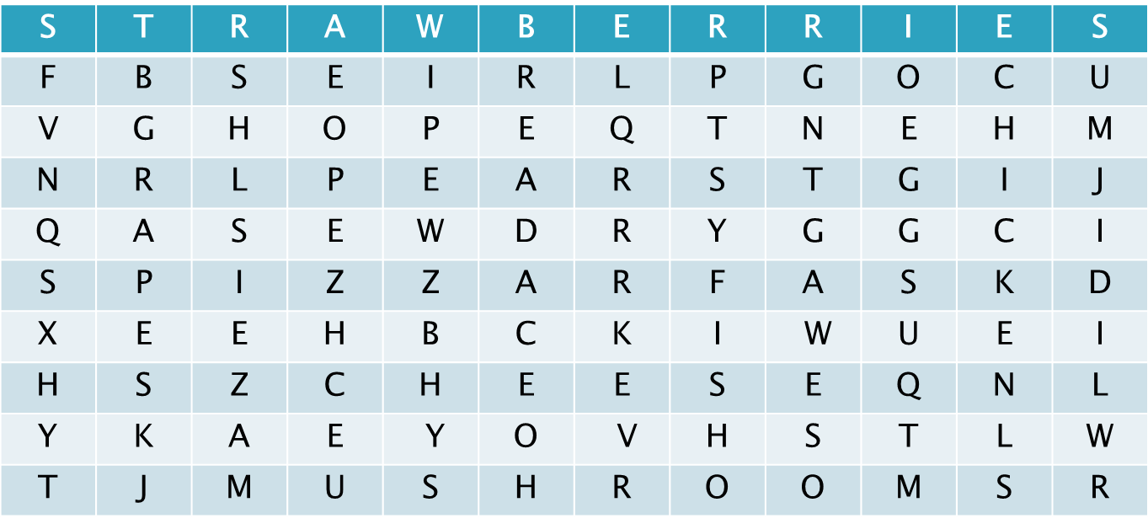
3.Пронајди ги и заокружи ги изучените зборови од храна во крстозборот

